Slide 1
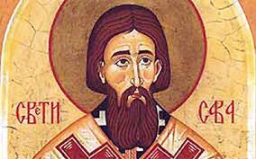
ПУТОВАЊА СВЕТОГ САВЕ И ЊЕГОВА СМРТ У ТРНОВУ

Slide 2
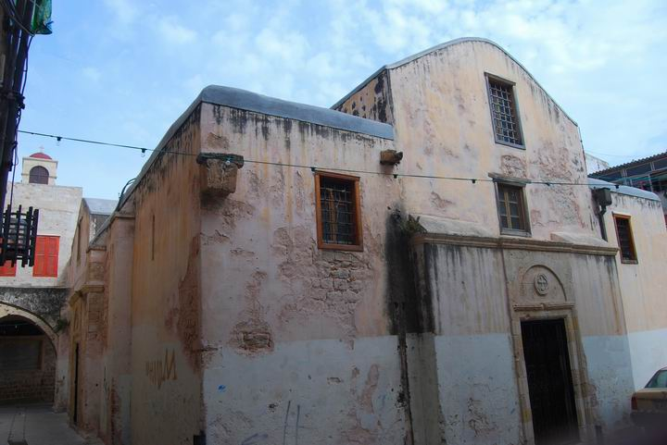
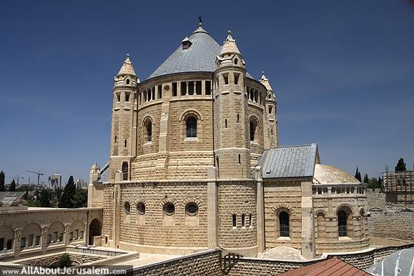
Прво поклоничко путовање Светог Саве
Послије упокојења краља Стефана Првовјенчаног Сава је у Жичи крунисао његовог сина Радослава 1228. године.
Године 1229. Сава се у Будви укрцао на лађу и кренуо према Јерусалиму.
У Јерусалиму свечано га је дочекао патријарх Атанасијe.
Подигао је у Акону манастир Светог Георгија (уточиште за српске ходочаснике) и манастир Светог Јована Богослова на Сиону.

Slide 3
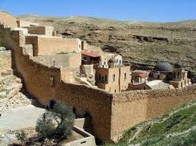
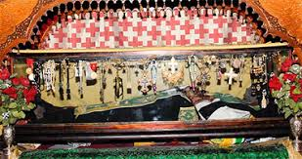
Посјетио је манастир Светог Саве Освећеног, гдје се испунило пророчанство из шестог вијека које је изрекао Свети Сава Освећени.
На дар је добио иконе Богородице Тројеручице, Богородице Млекопитаљнице и жезло.
Преко Никеје и Свете Горе Сава се вратио у Србију.

Slide 4
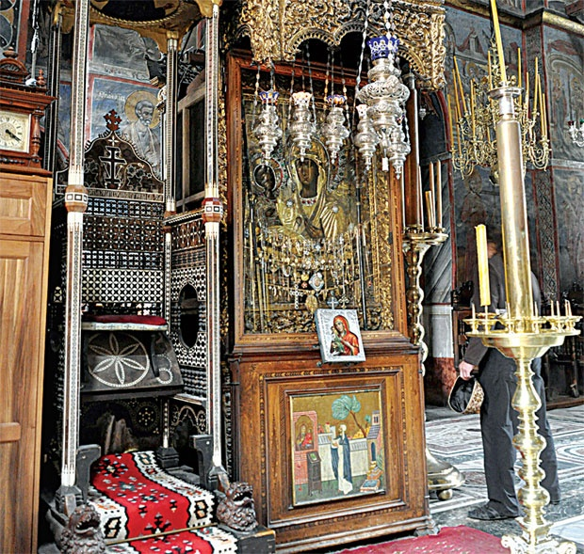
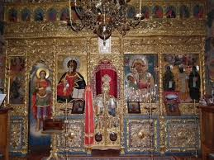
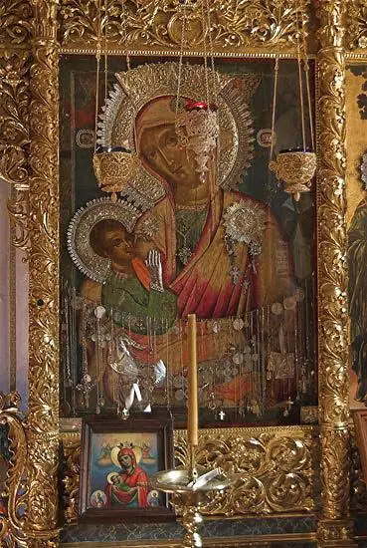
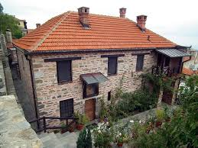

Slide 5
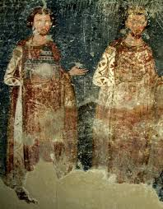
Друго поклоничко путовање
Српска властела са престола је збацила краља Радослава (1228-1234) и на престо довела његовог брата Владислава (1234-1243).
Сава је 1234. године крунисао Владислава у Жичи, а Радослава је замонашио у Студеници давши му монашко име Јован.
На сабору у Жичи 1234. године Сава је предао управу над Српском Црквом жичком јеромонаху Арсенију.
На свом другом поклоничком путовање Сава је осим Палестине, посјетио и Египат, Јерменију, Малу Азију, Цариград и Трново (Бугарска).

Slide 6
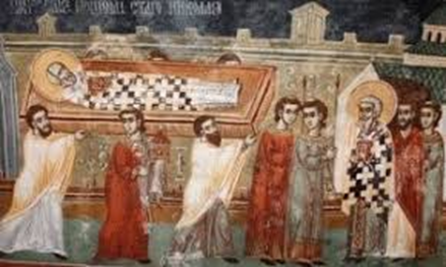
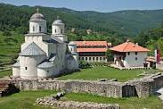
Упокојење Светог Саве и његови најзначајнији насљедници
У Трнову се Свети Сава упокојио 27. јануара 1236. године, уз посљедње ријечи: „Слава Богу за све.“
Сахрњен је у цркви Светих Четрдесеторице мученика у Трнову.
Његове свете мошти у Србију је пренио краљ Владислав и положио у гроб у цркви манастира Милешеве.

Slide 7
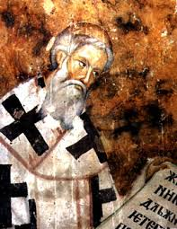
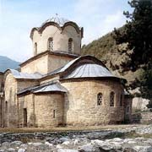
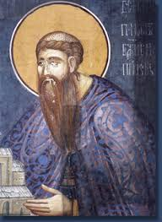
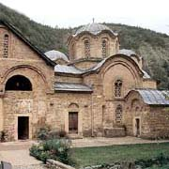
Свети Арсеније Сремац (1234 – 1263) је у договору са краљем Урошом I (1243 – 1276) пренио сједиште Српске архиепископије из манастира Жича у Пећ (у цркву Сверих Апостола).
Архиепископ српски Свети Данило II (1324 – 1337) написао је чувено историјско дјело Животи краљева и архиепископа српских, а као бранилац православља био је против Лионске уније (закључио је византијски цар Михаило VIII Палеолог).
Његове мошти почивају у Пећкој Богородичиној цркви.

Slide 8
У своје свеске запиши најважније године и датуме!
Одговори на питања на страни 71!

